Slide 1

Итоговое сочинение
Малярова С.Г., заведующая кафедрой гуманитарного образования

Slide 2
Сочинение метапредметное!
ЧТО ПРОВЕРЯЕТСЯ:
-личностная зрелость;
-способность свободно, правильно излагать свои мысли в письменной форме;
- умение строить рассуждение по выбранной теме;
-умение аргументировать собственное мнение.
Перед учеником не ставятся задачи литературоведческого характера!

Slide 3
Сочинение метапредметное
Но оно литературоцентрично!
Опора на художественное произведение;
Обращение к литературному тексту на уровне аргументации;
Использование примеров, связанных с проблематикой и тематикой темы сочинения;
Дневники, мемуары, публицистика, произведения УНТ (за исключением малых жанров: считалки, скороговорки, загадки, небылицы, пословицы, поговорки и др.).
Темы формулируются так, что они позволят выпускнику выбирать литературный материал, на который он будет опираться в своих рассуждениях.
НО ПРОСТОГО УПОМИНАНИЯ НЕДОСТАТОЧНО!

Slide 4
Формулировка задания
Выберите только одну из предложенных ниже тем сочинения, затем напишите сочинение-рассуждение на эту тему.
В рамках заявленной темы сформулируйте свою позицию и аргументируйте ее на основе не менее одного произведения отечественной или мировой литературы по Вашему выбору. Количество привлеченных произведений не так важно, как глубина раскрытия темы с опорой на литературный материал.
Продумайте композицию сочинения. Соблюдайте речевые нормы и нормы грамотности. (Разрешается пользоваться орфографическим словарем). Сочинение пишите четко и разборчиво.
При оценке сочинения в первую очередь учитывается соответствие выбранной теме и аргументированное привлечение литературных произведений.

Slide 5
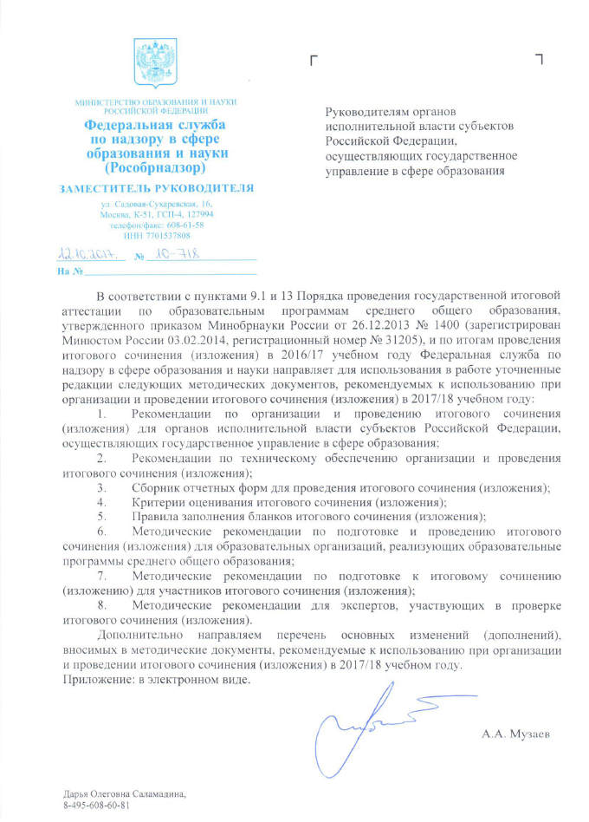
Письмо Рособрнадзора от 12.10.2017 № 10-718

Slide 6
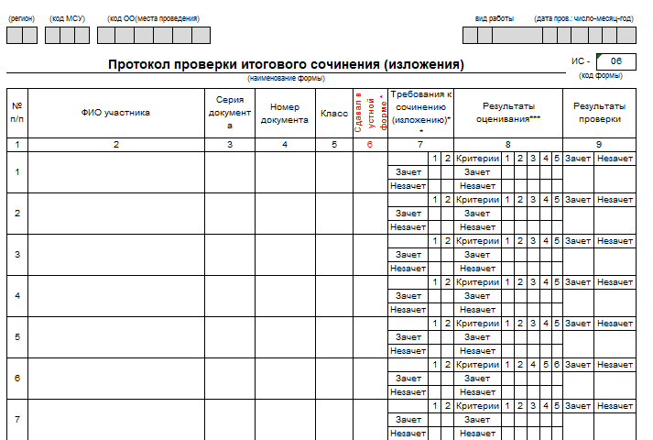
Документы, которые заполняют эксперты
КОПИЯ БЛАНКА!!!

Slide 7
Требования
Требование №1. «Объем итогового сочинения»
Требование № 2. «Самостоятельность написания итогового сочинения»
Критерии
Критерий № 1 «Соответствие теме»
Критерий № 2 «Аргументация. Привлечение литературного материала»
Критерий № 3 «Композиция и логика рассуждения»
Критерий № 5 «Грамотность»
Критерий № 4 «Качество письменной речи»

Slide 8
Требование № 1. «Объем итогового сочинения»
Рекомендуемое количество слов – от 350.
Максимум слов не устанавливается.
Начинаем проверять с 250 слов.
Если в сочинении менее 250 слов – то ставится «незачет» за невыполнение требования № 1 и «незачет» за всю работу.

Slide 9
Требование № 2 «Самостоятельность написания итогового сочинения»
-Не допускается списывание из какого-либо источника.
-Допускается цитирование, не превышающее объем текста сочинения, со ссылкой на источник (ссылка дается в свободной форме).
Если сочинение несамостоятельно, «незачет» ставится за всю работу в целом!

Slide 10
Требования к оцениванию
Если сочинение не отвечает хотя бы одному из требований (объем; самостоятельность написания), то «незачет» выставляется и за невыполнение требований (№ 1 или № 2) и за работу в целом.
Работа по критериям НЕ ПРОВЕРЯЕТСЯ
и ставится «НЕЗАЧЕТ»!!!

Slide 11
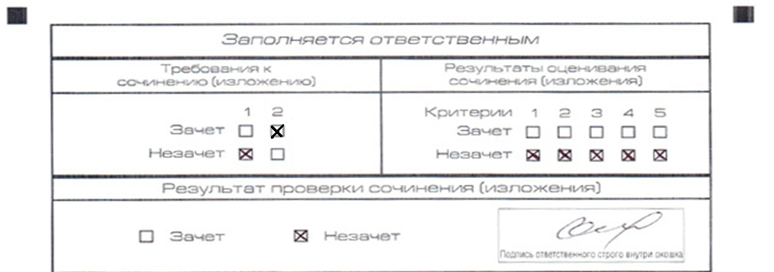

Slide 12
Критерии оценивания
Сочинение оценивается по 5 критериям
Критерий № 1 и № 2 - основные!
Но для получения «зачета» за всю работу нужно получить дополнительно «зачет» еще и по одному из критериев ( № 3, № 4, № 5).
Критерий № 1. Соответствие теме.
Критерий № 2. Аргументация. Привлечение литературно материала.
Критерий № 3. Композиция и логика рассуждения.
Критерий № 4. Качество письменной речи.
Критерий № 5. Грамотность.

Slide 13
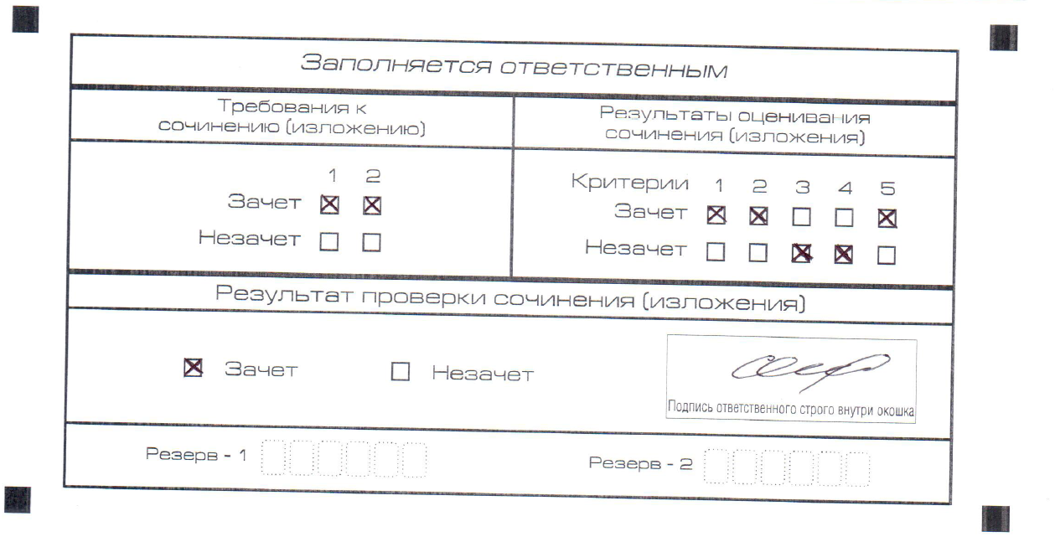

Slide 14
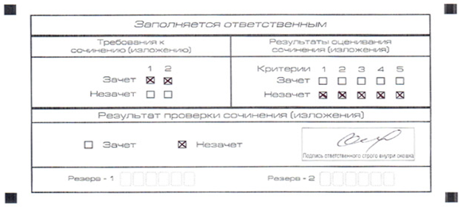
Если за сочинение по критерию № 1 поставлен «незачет», то сочинение по критериям № 2- № 5 не проверяется. В клетки по всем критериям оценивания выставляется «незачет». И за всю работу выставляется «незачет».

Slide 15
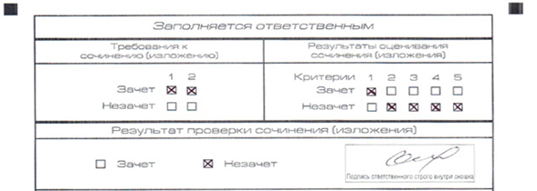
Если за сочинение по критерию № 1 поставлен «зачет», а по критерию № 2 поставлен «незачет», то сочинение по критериям
№ 3 - № 5 не проверяется. В клетки по критериям оценивания № 3 - № 5 выставляется «незачет». И за всю работу выставляется «незачет».

Slide 16
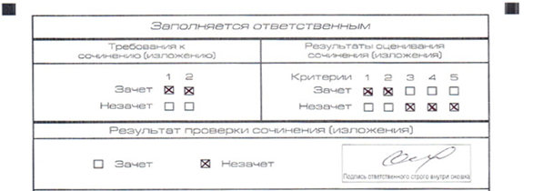
Если по критериям № 1 и № 2 поставлен «зачет», а по остальным критериям (№ 3-№ 5) – «незачет», то вся работа получает «незачет»
Для получения «зачета» за итоговое сочинение необходимо получить «зачет» по критериям № 1, № 2 и дополнительно «зачет» по одному из критериев № 3, № 4, № 5.

Slide 17
Во всех остальных случаях сочинение проверяется по всем пяти критериям и оценивается по системе «зачет»/«незачет» (например, нельзя не проверять работу по критериям К4 и К5, если выпускник получил «зачет» на основании зачетов по критериям К1, К2, К3)

Slide 18
Критерий №1 «Соответствие теме»
Выпускник письменно высказывается на публицистическую тему, выбирая путь ее раскрытия: ответ на вопрос, поставленный в теме, или размышление над предложенной проблемой.
«Незачет» ставится в 2-х случаях:
*если сочинение не соответствует теме;
*если в сочинении не прослеживаются цели высказывания, т.е. коммуникативный замысел.

Slide 19
Критерий №1 «Соответствие теме»
Широкие формулировки тем позволяют школьникам свободно высказываться по социально-нравственным вопросам, аргументировать свое мнение, находить примеры для его подтверждения в русской и зарубежной литературе; делать выводы, демонстрирующие зрелость суждений, гражданскую позицию, ценностные ориентиры.

Slide 20
Особенности формулировок тематических направлений 2017-2018 г.
Особенность заключается в том, что все 5 тематических направлений этого года сформулированы таким образом, что в основе их лежат либо полярные понятия (верность и измена), либо взаимодополняемые (цели и средства). Такой подход позволяет создавать разнообразные формулировки конкретных тем сочинения (для составителей) и расширяет возможности выпускников в выборе литературного материала для построения аргументации, по мнению разработчиков тематических направлений.
Но так или иначе, как бы ни была сформулирована тема сочинения (пусть даже будет звучать одно понятие, например, «Что значит изменить самому себе?»,
выпускник имеет право писать об альтернативном понятии, и ставить ему за это «незачет», значит проявлять некомпетентность.

Slide 21
Критерий № 2 «Аргументация. Привлечение литературного материала»
Критерий проверяет умения использовать литературный материал (мемуары, публицистику, произведения УНТ (кроме малых жанров), другие литературные источники) для построения рассуждения на предложенную тему, а для аргументации своей позиции только художественные произведения
Без опоры на художественный текст считается, что работа не отвечает критерию №2.

Slide 22
Критерий № 3 «Композиция и логика рассуждения»
Данный критерий нацеливает на проверку умения логично выстраивать рассуждение на предложенную тему. Участник должен выдерживать соотношение между тезисом и доказательствами.
«Незачет» ставится при условии, если грубые логические нарушения мешают пониманию смысла сказанного или отсутствует тезисно-доказательная часть. Во всех остальных случаях выставляется «зачет».

Slide 23
Типы логических ошибок
Нарушение последовательности высказывания
Отсутствие связи между частями высказывания
Неоправданное повторение высказанной ранее мысли
Раздробление микротемы другой микротемой
Несораземрность частей высказывания
Отсутствие необходимых частей высказывания и т.п.

Slide 24
Типы логических ошибок
Нарушение причинно-следственных связей
Нарушение логико-композиционной структуры текста

Slide 25
Примеры логических ошибок
1.Использованы разнотипные по структуре предложения, что ведет к затруднению понимания смысла, например:
Общее поднятие местности над уровнем моря обусловливает суровость и резкость климата. Холодные, маслоснежные зимы, сменяющиеся жарким летом. Весна коротка с быстрым переходом к лету.
/Общее поднятие местности над уровнем моря обусловливает суровость и резкость климата. Холодные, малоснежные зимы сменяются короткой весной, быстро переходящей в жаркое лето. (Правильный вариант)

Slide 26
Типы логических ошибок
2.Ошибки в средней части
Так Обломов – человек ленивый, у него был Захар – его слуга

Slide 27
Критерий № 4 «Качество письменной речи»
В выпускном сочинении должна быть разнообразная лексика; различные грамматические конструкции, уместно употребленные термины.
«Незачет» ставится при условии, если низкое качество речи (в том числе речевые ошибки) существенно затрудняют понимание смысла сочинения.

Slide 28
Критерий № 5 «Грамотность»
«Незачет» ставится, если на 100 слов приходится в сумме более 5 ошибок: грамматических, орфографических, пунктуационных

Slide 29
Подготовка к сочинению
1.Выбор темы и определение в ней ключевых слов.

Slide 30
Тематические направления 2017 г.
Дата проведения: 06.12.17г.
«Верность и измена»,
«Равнодушие и отзывчивость»,
«Цели и средства»,
«Смелость и трусость»,
«Человек и общество».

Slide 31
Ключевые понятия, составляющие тематическое направление «Верность и измена»
Цитата
Надо хранить верность. Верность слову, обязательствам, другим, себе самому.
Эрих Мария Ремарк
Надо быть из тех людей, которые никогда не подводят.
Верность
это постоянство в чувствах, убеждениях, поведении
Синонимы: постоянство, надежность, твердость, честность.
Измена
предательство интересов родины, переход на сторону врага. (И. родине. Государственная и. Обвинение в измене)
Нарушение верности кому-чему-н. ( И. другу. И. долгу. Супружеская и.)
Синонимы: предательство, неверность.

Slide 32
«Верность и измена». Цитаты
В этом мире я ценю только верность. Без этого ты никто, и у тебя нет никого. В жизни это единственная валюта, которая никогда не обесценится.
Вл.Высоцкий

Slide 33
Ключевые понятия, составляющие тематическое направление «Равнодушие и отзывчивость»
Цитата
Равнодушие – это паралич души.
А.П.Чехов
Равнодушие
Равнодушный – безразличный, безучастный.
Отзывчивость
Отзывчивый – легко отзывающийся на чужие нужды, готовый помочь.
Синонимы: эгоистичный, безжалостный, жестокий, черствый.
Синонимы: гуманный, самоотверженный, добрый, сострадательный, человеколюбивый

Slide 34
Ключевые понятия, составляющие тематическое направление «Цели и средства»
Цитата
Аристотель
Добродетель делает правильной цель, а рассудительность – средство для её достижения.
Цель
Цель – это предвосхищение в сознании результата, на достижение которого направлены действия.
Средства
Средства -приём, способ действия для достижения чего-либо.
Синонимы: мечта, задача.
Синонимы: прием, орудие, способ.

Slide 35
Ключевые понятия, составляющие тематическое направление «Смелость и трусость»
Цитата
Марк Твен
2.Трусливый друг страшнее врага,
ибо врага опасаешься, а на
друга надеешься.
Л.Н.Толстой
1.Смелость – это сопротивление
и контроль над страхом, а не отсутствие
страха.
Смелость
Смелость – психологическая установка и поведение, решительность в поступках, самоуверенность и способность человека преодолевать чувство страха
Трусость
Трусость –это характеристика поведения человека в определённой ситуации, выраженная отказом к какому-либо действию (поступку) по причине страха
Синонимы:храбрость, отвага, мужество, бесстрашие, неустрашимость, безбоязненность, бестрепетность
Синонимы: боязливость, робость, малодушие, мнительность, нерешительность, колебание.

Slide 36
Ключевые понятия, составляющие тематическое направление «Человек и общество»
Цитата
Самая ужасная тирания-это тирания мелочей.
Л. Н. Андреев
Быть добрым очень легко, быть справедливым — вот что трудно.
В. Гюго
.
Человек
Общественное существо, обладающее сознанием, разумом, субъект общественно исторической деятельности и культуры
Общество
Совокупность людей, объединённых исторически обусловленными социальными формами совместной жизни и деятельности

Slide 37
«Человек и общество»
Цитаты
Человек рожден для общества. Д. Дидро
Человек становится человеком только среди людей. И. Бехер
Отдельные люди соединяются в одно целое – в общество; и поэтому самая высшая сфера прекрасного – человеческое общество.
Н.Г.Чернышевский

Slide 38
Подготовка к сочинению
2.Определение главной мысли после осмысления ключевых слов

Slide 39
Подготовка к сочинению
Темы
Какие события и впечатления жизни помогают человеку взрослеть?
Трус и предатель – одного поля ягоды?

Slide 40
Подготовка к сочинению
3.Определение, на каком литературном материале эта мысль будет доказана.

Slide 41
Алгоритм
Внимательно прочитайте тему сочинения
Выделите в ней ключевые слова, в которых видите главный смысл
Сформулируйте тему в виде вопроса (вопросов)
Попытайтесь кратко ответить на этот (эти) вопрос (-ы)
Вспомните литературные произведения, которыми вы можете проиллюстрировать ответы
Продумайте план сочинения

Slide 42
«Верность и измена»
В рамках направления можно рассуждать о верности и измене как противоположных проявлениях человеческой личности, рассматривая их с философской, этической, психологической точек зрения и обращаясь к жизненным и литературным примерам.
Понятия «верность» и «измена» оказываются в центре сюжетов многих произведений разных эпох и характеризуют поступки героев в ситуации нравственного выбора как в личностных взаимоотношениях, так и в социальном контексте

Slide 43
«Верность и измена» (список произведений)
1.А.С.Пушкин. Роман «Капитанская дочка» (П.А.Гринев и А.И. Швабрин).
2.А.С.Пушкин. Роман «Евгений Онегин».
3.Н.В.Гоголь. Повесть «Тарас Бульба» (Остап и Андрий).
4.А.Н.Островский. Пьеса «Гроза» (Катерина).
5.Л.Н.Толстой. Роман «Анна Каренина».
6.А.И. Куприн. Рассказ «Гранатовый браслет»
7.М.А.Шолохов. Рассказ «Судьба человека» (Андрей Соколов).
8.В.Быков. Повесть «Сотников» (Сотников и Рыбак).

Slide 44
«Равнодушие и отзывчивость»
Темы данного направления нацеливают учащихся на осмысление разных типов отношения человека к людям и к миру (безразличие к окружающим, нежелание тратить душевные силы на чужую жизнь или искренняя готовность разделить с ближним его радости и беды, оказать ему бескорыстную помощь).
В литературе мы встречаем, с одной стороны, героев с горячим сердцем, готовых откликаться на чужие радости и беды, а с другой – персонажей, воплощающих противоположный, эгоистический, тип личности

Slide 45
«Равнодушие и отзывчивость» (список произведений)
1. А.С. Пушкин «Дубровский».
2. М.Ю. Лермонтов «Герой нашего времени».
3. И.А. Гончаров «Обломов».
4.Ф.М.Достоевский. «Преступление и наказание». (Р.Раскольников и Д.Разумихин, Мармеладов, присутствующие в кабаке).
5. А.И.Куприн. «Чудесный доктор».
6. М.А. Булгаков «Мастер и Маргарита».

Slide 46
«Цели и средства»
Понятия данного направления взаимосвязаны и позволяют задуматься о жизненных устремлениях человека, важности осмысленного целеполагания, умении правильно соотносить цель и средства ее достижения, а также об этической оценке действий человека.
Во многих литературных произведениях представлены персонажи, намеренно или ошибочно избравшие негодные средства для реализации своих планов. И нередко оказывается, что благая цель служит лишь прикрытием истинных (низменных) планов. Таким персонажам противопоставлены герои, для которых средства достижения высокой цели неотделимы от требований морали.

Slide 47
«Цели и средства» (Список произведений)
1. Н.В. Гоголь «Мертвые души».
2.А.П. Чехов «Ионыч».
3.Джек Лондон «Мартин Иден».
4.Ф.М.Достоевский. Роман «Преступление и наказание» (Родион Раскольников и Соня Мармеладова).

Slide 48
«Смелость и трусость»
В основе данного направления лежит сопоставление противоположных проявлений человеческого «я»: готовности к решительным поступкам и стремления спрятаться от опасности, уклониться от разрешения сложных, порой экстремальных жизненных ситуаций.
На страницах многих литературных произведений представлены как герои, способные к смелым действиям, так и персонажи, демонстрирующие слабость духа и отсутствие воли

Slide 49
«Смелость и трусость» (Список произведений)
1.А.С.Пушкин. Роман «Капитанская дочка» (П.А. Гринев и А.И. Швабрина).
2.Л.Н.Толстой. Роман-эпопея «Война и мир».
3. М. Горький «Старуха Изергиль».
4.В.Быков. Повесть «Сотников».
5.Б.Васильев. Роман «А зори здесь тихие».

Slide 50
«Человек и общество»
Для тем данного направления актуален взгляд на человека как представителя социума. Общество во многом формирует личность, но и личность способна оказывать влияние на социум. Темы позволят рассмотреть проблему личности и общества с разных сторон: с точки зрения их гармоничного взаимодействия, сложного противостояния или непримиримого конфликта. Не менее важно задуматься об условиях, при которых человек должен подчиниться общественным законам, а общество – учитывать интересы каждого человека. Литература всегда проявляла интерес к проблеме взаимоотношений человека и общества, созидательным или разрушительным последствиям этого взаимодействия для отдельной личности и для человеческой цивилизации

Slide 51
«Человек и общество» (Список произведений)
1. А.С. Грибоедов «Горе от ума».
2. Н.В. Гоголь «Ревизор».
3. Н.В. Гоголь «Шинель».
4. И.А.Гончаров. Роман «Обломов».
5. М. Горький «На дне»
6.Буйда. Рассказ «Химич» (Сергей Сергеевич Химич и учителя школы).

Slide 52
Как строить аргумент?
Аргумент состоит из двух частей: собственно примера, представленного микротекстом, и сентенцией (микровыводом), толкующей пример в аспекте, заданном тезисом, к которому аргумент относится.
В другом случае аргумент превратится в отвлеченное суждение (только сентенция), либо сведется просто к примеру из текста как таковому.
Важно!
Употреблять в сочинении основные литературоведческие термины: герой, характер, тема, проблема, взаимосвязь героев и событий, конфликт, нравственные ценности, традиция, пейзаж и др.

Slide 53
Способы привлечения литературного материала
Комментированный пересказ содержания литературного произведения (отбор эпизодов, героев, деталей).
Актуализация проблематики литературного произведения (проблемы, созвучные теме).
Аспектная характеристика литературного героя.
Обращение к системе образов произведения.
Сопоставление фрагментов и героев разных произведений.

Slide 54
Способы введения аргументов
Пересказ, цитирование, комментирование
Способы цитирования
1.Если цитируется поэтическое произведение «в строчку», то используются обычные правила оформления прямой речи.
2.Если цитируется строфа, то кавычки не ставятся.
3.Точности требует и указание названий произведений:
«Памятник» А.С. Пушкина – неправильно.
«Я памятник себе воздвиг нерукотворный…» – правильно.
«Я вас любил…» – неправильно.
«Я вас любил: любовь еще, быть может…» – правильно.
(В конце обязательно ставится многоточие вне зависимости от того, есть ли какой-нибудь знак препинания в конце первой строки !)

Slide 55
Композиция сочинения
Продумывая композицию сочинения, необходимо решить:
Какие проблемы, вытекающие из темы, нужно обозначить во вступлении?
Какую главную мысль нужно будет доказывать в основной части сочинения?
Какой ответ на поставленный в теме вопрос будет дан в заключении сочинения и как это заключение будет перекликаться со вступлением и основной частью.

Slide 56
Композиция сочинения
В сочинении обязательно должен быть основной тезис, который будет построен на осмыслении ключевых понятий темы, формулирующих основную проблему.
Затем следуют размышления автора сочинения, его раздумья по одному из положений, подкрепляемые литературным (или другим) материалом. Они завершаются мини-выводом.
Затем следующее положение и т.д. Аргументация его. Мини-вывод.
Завершает сочинение общий вывод, который объединит мини-выводы и повернет к началу сочинения.

Slide 57
Стратегии создания текста
Проблемный вопрос
Тезис № 1
Тезис № 2
Тезис № 3
Пример из литературы
Пример из литературы
Пример из литературы
Вывод

Slide 58
Тема
Какой должна быть цель жизни?
Тезис № 1
Отсутствие цели обессмысливает жизнь
Тезис № 2
Примитивные цели обедняют жизнь
А.П.Чехов
«Крыжовник»
Тезис № 3
Истинная цель в жизни состоит в совершенствовании себя и окружающего мира
Л.Н.Толстой
«Война и мир»
И.А.Гончаров «Обломов»
Вывод. Ложные цели побуждают человека заботиться только о самом себе, что приводит к одиночеству и духовной деградации личности. Истинная цель человеческой жизни состоит в служении людям, в том, чтобы попытаться сделать себя и окружающий мир лучше

Slide 59
К чему приводит трусость?
План-конспект
I. Вступление. Трусость — одно из проявлений малодушия, когда страх подавляет волю человека, заставляя его идти против правды и справедливости.
II. Основная часть. Трусость и преодоление страха в изображении русских писателей.
1. Страх заставляет людей совершать низкие поступки. (Повесть В. Железникова «Чучело».)
Автор показывает конфликт между Леной Бессольцевой и группой шестиклассников, которые дали ей прозвище «чучело» с первого момента появления в классе. Лена взяла на себя вину своего товарища Димы Сомова в надежде, что он сумеет сам найти в себе силы и признаться в своём предательстве. Дима рассказал учительнице, что класс прогуливает урок, за что все были лишены долгожданной поездки в Ленинград. Однако мальчик струсил и присоединился к одноклассникам, устроившим Лене настоящий бойкот. В отличие от Димы, Лена не испугалась всеобщего осуждения и не предала бывшего друга.
2. На войне страх часто становится причиной предательства. (Повесть В. Быкова «Сотников».)
3. Человек должен уметь преодолевать свой страх. (Рассказ М.Шолохова «Судьба человека».)
III. Вывод. Под влиянием страха люди часто совершают низкие поступки, однако человек должен преодолевать свой страх, чтобы не идти против совести, добра и справедливости.

Slide 60
Логическая структура сочинения
Вступление
Зачин. Подготовка к восприятию основной мысли сочинения
Основная часть
Тезис № 1. Доказательства. Примеры. Микровывод
Тезис № 2. Доказательства. Примеры. Микровывод
Тезис № 3. Доказательства. Примеры. Микровывод
Заключение
Вывод. Обобщение по всей теме

Slide 61
Варианты вступлений
Историческое
Биографическое
Аналитическое
Цитатное
Личностное

Slide 62
Биографическое вступление
Вся жизнь великого русского мыслителя и писателя Л. Н. Толстого — это бесконечный поиск самого себя. Пройдя через соблазны большого света, через ужасы войны, став знаменитым на весь мир писателем, Лев Николаевич ни на минуту не останавливался в поиске своего предназначения. Не случайно для ответа на вопрос «Какую жизненную цель можно считать достойной?» мы обращаемся к роману-эпопее Л. Н. Толстого «Война и мир».

Slide 63
Аналитическое вступление
Согласно толковому словарю, верность — это неизменность и стойкость чувств по отношению к чему- либо или кому-либо, способность твёрдо, непоколебимо выполнять свой долг, сдерживать обещания. Это противоположность коварству, предательству, измене, обману. Верность не ждёт ничего взамен, о ней не договариваются заранее, она всегда с человеком в любых его начинаниях, будь то отношения с людьми или со своим внутренним миром, мыслями, суждениями, верой

Slide 64
Цитатное вступление
«Равнодушие — это паралич души, преждевременная смерть». Мне кажется, эти слова Антона Павловича Чехова очень точно характеризуют равнодушных людей. Действительно, как иначе назвать состояние нравственной глухоты, безразличия, с которым всё чаще приходится сталкиваться в обществе?

Slide 65
Личностное вступление
Я не случайно выбрал эту тему. Проблема, которую она затрагивает, интересует меня не только как читателя, но и как человека, живущего интересами своего времени и своего поколения…

Slide 66
Возможное вступление
Во вступлении можно (а иногда необходимо ):
*объяснить, почему выбрал эту тему;
*задать вопрос, на который будет дан ответ в основой части и в заключении;
*объяснить, в каком значении будет употреблено ключевое слово; рассказать об актуальности вопроса, заданного темой сочинения.

Slide 67
Какими словами можно начать сочинение
Что такое (ключевое понятие сочинения). В словаре написано…
Тема (ключевое понятие сочинения в р.п.) с давних времен волнует воображение людей. Многие писатели и поэты обращаются к ней в своих произведениях.
«Какая-то цитата». Я не случайно начал (а) свое сочинение со слов…

Slide 68
Как перейти от общих рассуждений к литературному примеру
Размышляя над этой темой, я не могу не обратиться к произведению…
Вопрос. Этот вопрос поднял в своем произведении автор… Так, например, в своем рассказе… писатель обращается к проблеме…
Особое впечатление произвело на меня изображение того-то в произведении…
Герои произведения… отвечают на этот вопрос однозначно: …

Slide 69
Виды заключений
Обобщение сказанного
Риторический вопрос
Призыв к читателю
Цитата
Бернад Шоу однажды сказал, что «равнодушие – это величайший грех против ближнего». Трудно не согласиться с этой мыслью. Как показывает опыт художественной литературы, именно равнодушие постепенно внутренне опустошает человека, обрекая его на одиноче
Итак, как подсказывает нам история и художественная литература, высокая жизненная цель побуждает человека к совершенствованию мира и самого себя, не даёт остановиться на пути вечного стремления к идеалу.

Slide 70
Основные требования к вступлению и заключению
При переходах от вступления к основной части и от основной части к заключению следует избегать шаблонных фраз из сочинения ЕГЭ: «В доказательство своей мысли хочу привести пример; Следовательно, можно прийти к выводу; Я полностью согласен с мнением автора» и др.
Между вступлением и основной частью должен быть какой-то переход.

Slide 71
Основные требования к заключению
Вступление и заключение должны быть связаны друг с другом.
Если во вступлении поставлен вопрос, то заключение должно давать ответ на этот вопрос.
Но вывод не должен повторять главную мысль. Если в выводе другими словами или теми же повторяется основная мысль – это не вывод.
В заключении уместно показать свое отношение к доказанной мысли: мы убедительно доказали то-то и то-то. И что из этого следует? Что нам дает доказанный постулат? Как я лично к нему отношусь?
Вывод должен следовать из главной мысли, он должен быть связан с основной частью сочинения. Но очень часто автор сочинения, увлекается формой высказывания и в последнем абзаце возникает новый тезис, никак не связанный с основной мыслью сочинения, с аргументами и, случается, с темой сочинения.

Slide 72
